Slide 1




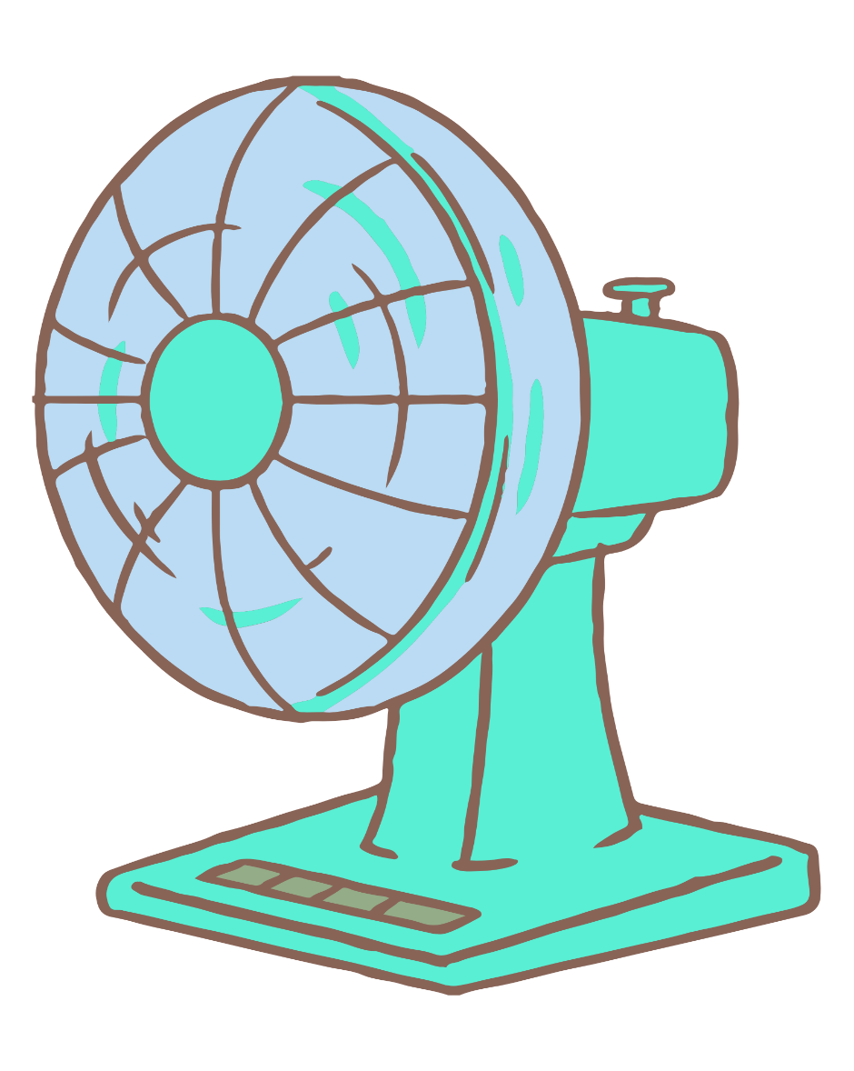
Thứ…ngày…tháng…năm….
Lê Thị Oanh

Slide 2

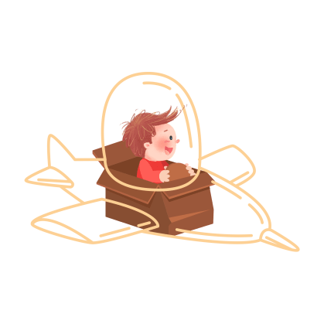



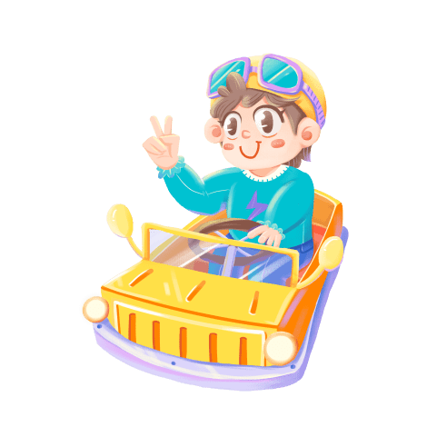

Slide 3

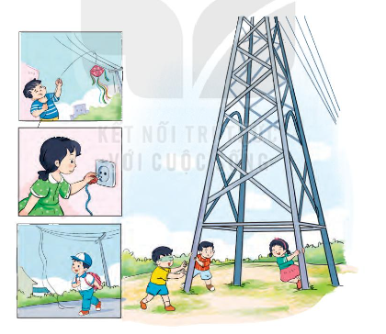
Em hãy quan sát tranh và cho biết những tình huống có thể dẫn tới điện giật.
Thả diều dưới đường dây điện.
Cắm phích vào ổ điện.
Chơi gần khi vực có điện cao thế.
Đi gần nơi có đường dây điện rơi xuống đất

Slide 4

Em hãy nêu những hậu quả của việc bị điện giật.

Slide 5

Kết luận:
Chơi gần nguồn điện hở, thả diều dưới đường dây điện, cắm phích cắm vào ổ điện, đi gần nơi có đường dây điện rơi gần mặt đất,... là những tình huống có thể dẫn đến tai nạn điện giật. Tai nạn điện giật để lại những hậu quả nặng nề: tổn thương cơ thể, ngừng hô hấp,...

Slide 6

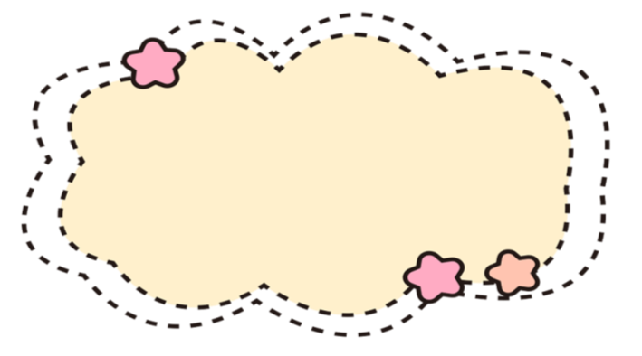



Slide 7
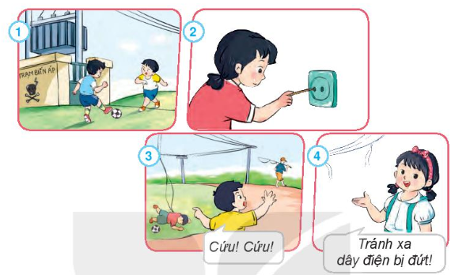
Việc nào nên làm? Việc nào không nên làm? Vì sao?

Slide 8


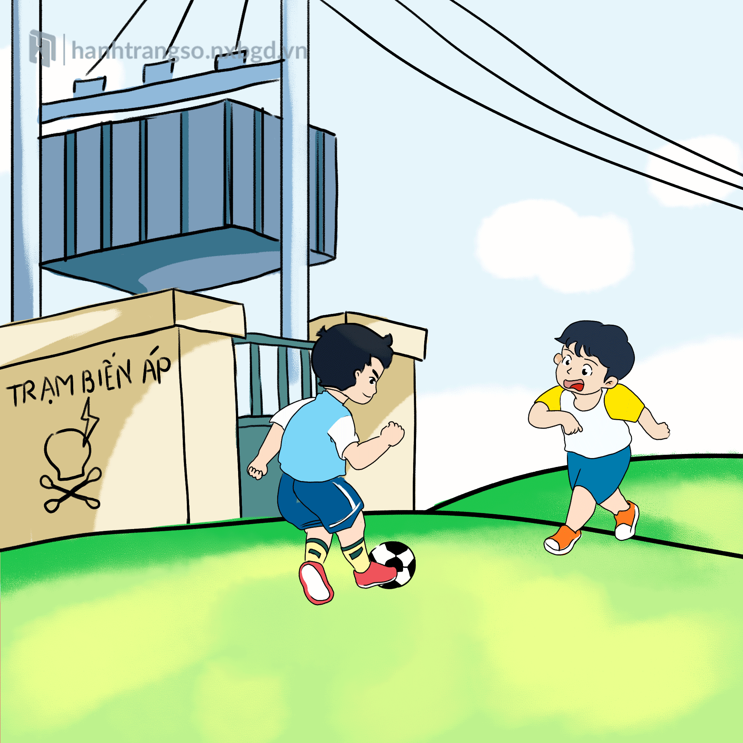

Không nên chơi ở gần trạm biến áp vì rất nguy hiểm.

Slide 9
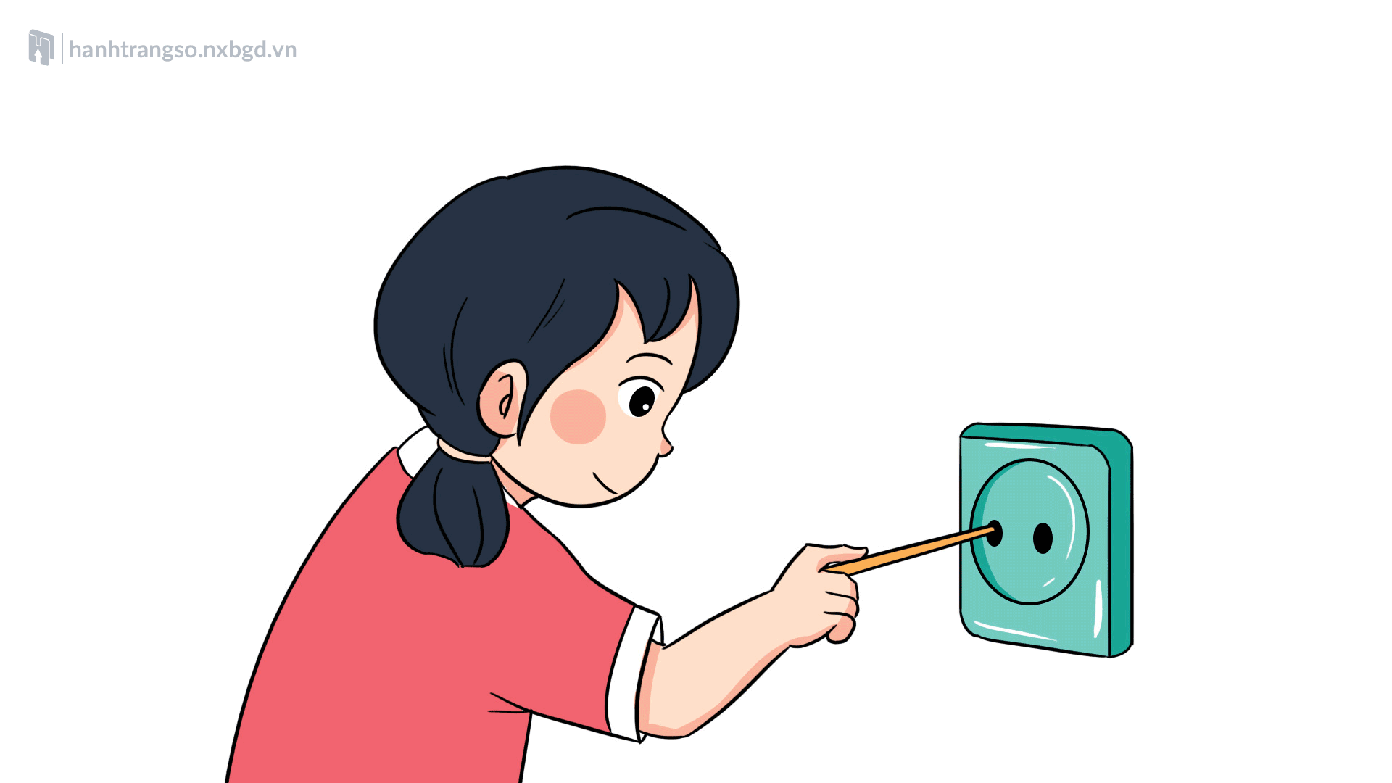
Không nên học theo bạn nhỏ lấy que chọc vào ổ điện vì rất dễ bị điện giật.

Slide 10

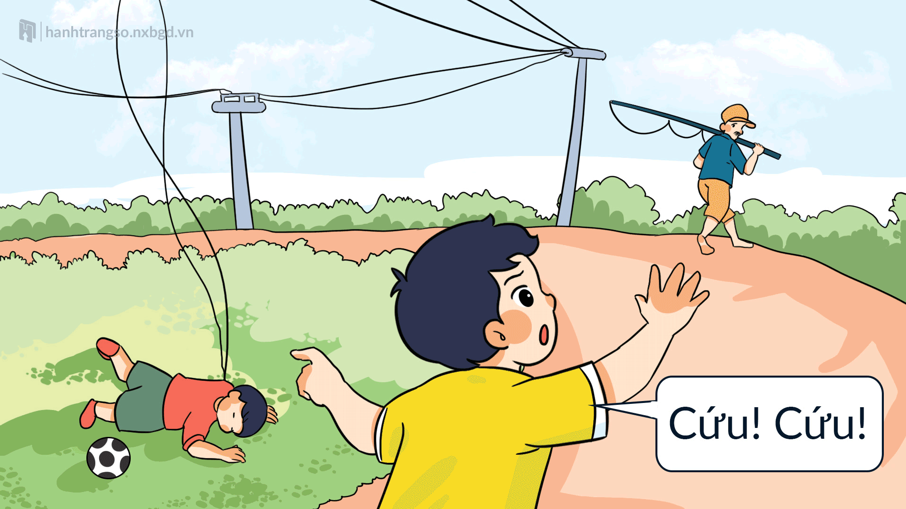
Bạn nhỏ đã biết kêu cứu, gọi người lớn đến giúp khi thấy bạn bị điện giật.

Slide 11
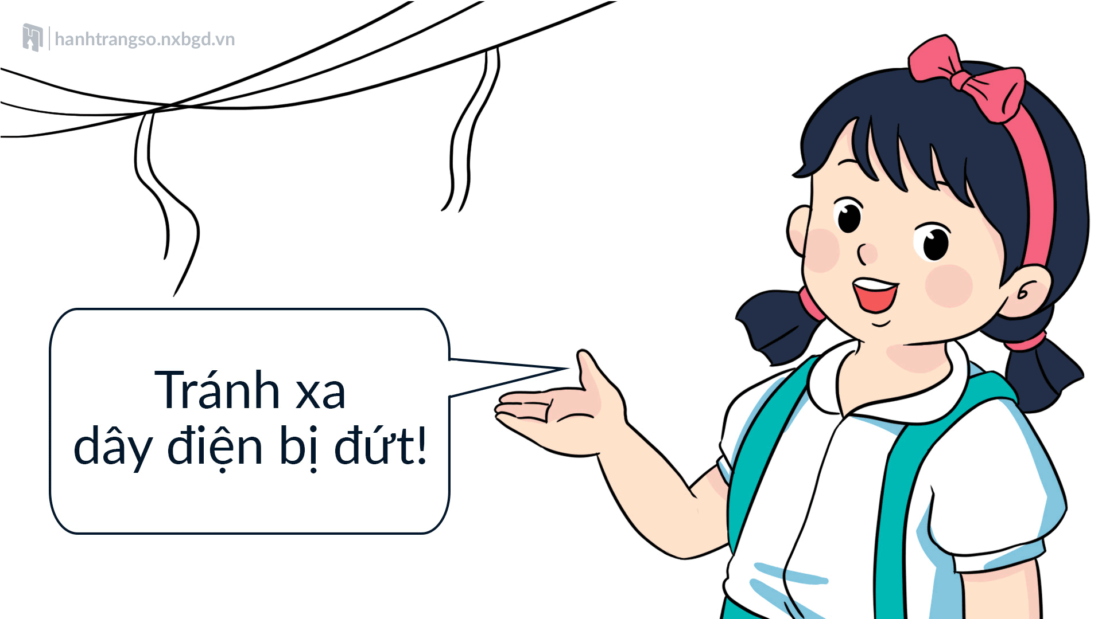
Chúng ta nên học tập bạn nhỏ khuyên mọi người tránh xa dây điện bị dứt.

Slide 12
Kết luận:
Không chơi gần trạm biến áp, không chọc que vào ổ điện, tránh xa chỗ dây điện bị đứt để phòng, tránh tai nạn điện giật.

Slide 13

Em đã phòng, tránh điện giật như thế nào? Hãy chia sẻ với bạn.

Slide 14
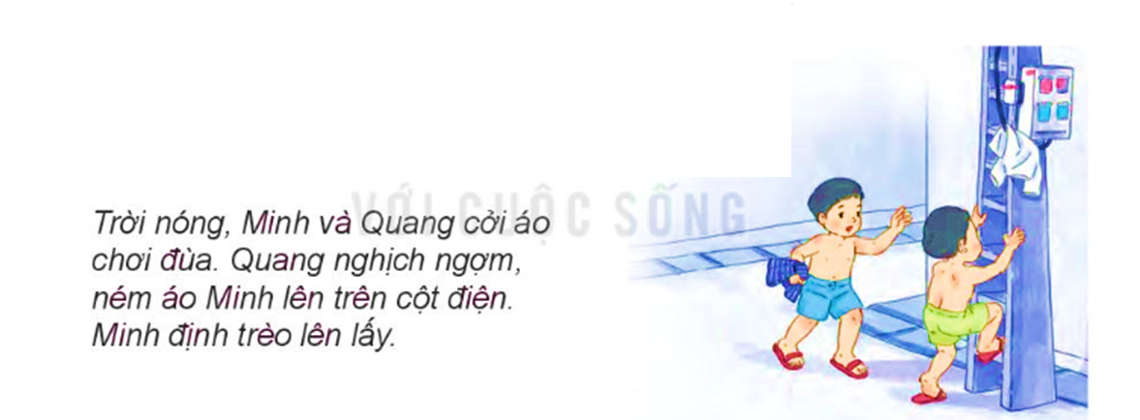
Em hãy đưa ra lời khuyên cho bạn

Slide 15
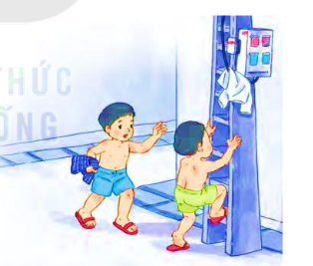
Gợi ý:
1. Minh ơi, đừng làm vậy nguy hiểm đấy!
2. Minh ơi, bạn hãy nhờ người lớn lấy giúp.
3. Minh ơi, cẩn thận điện giật nhé!

Slide 16
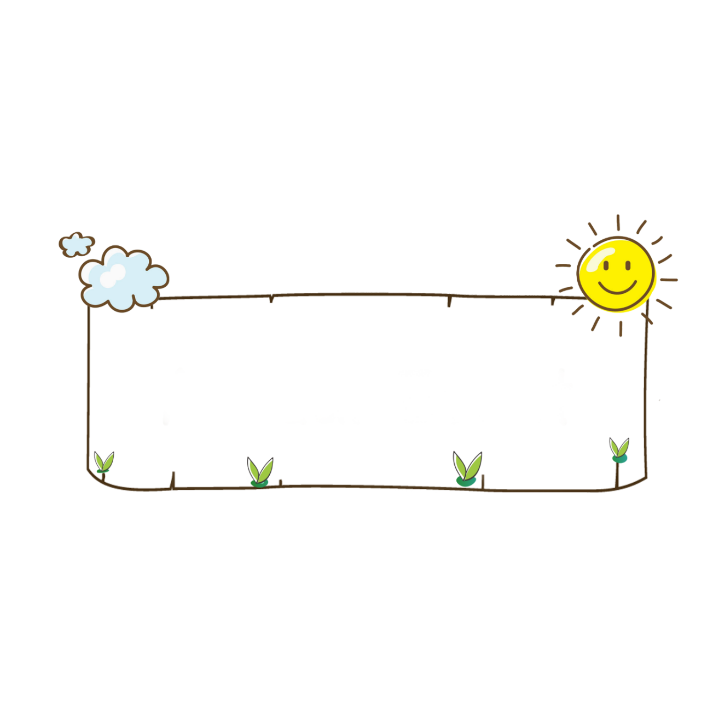
Đóng vai nhắc nhau phòng, tránh bị điện giật
(Ví dụ: chọn chỗ chơi an toàn, không tự ý sử dụng đồ điện,...) trong các tình huống khác nhau.

Slide 17
Kết luận:
Em thực hiện phòng, tránh bị điện giật để đảm bảo an toàn cho bản thân và người khác.

Slide 18

Không chơi gần đường điện
Dây điện đứt, tránh đi
Không tự dùng đồ điện
An toàn em khắc ghi.

